Slide 1
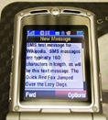
Tout commence hors mur
DEPISTAGE ASSURANCE MALADIE
CENTRE COORDINATION DEPISTAGE
MG : DEPISTEURS PLAN CANCER 2003

Slide 2




AU DEBUT était le TELEPHONE
1980 : chirurgien, hospitalisation, malade perdu de vue pendant plusieurs mois
2016:
Mammo radiologue biopsie
patiente revue chirurgien
patiente opérée parcours soins revue 3 M

Slide 3

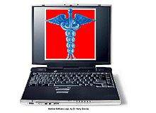
PLUS FORT LE MAIL
DERMATO:
Envoi d’une photo de lésion
Malade le lendemain à l’hôpital

Slide 4
LA VILLE PARLE A L’HOPITAL
Création d’un réseau de communication selon les habitudes de chacun
PEC patients améliorée : rapide, efficace, personnalisée, rassurante, cadrante
Adaptée à tous, même aux PA et aux précaires

Slide 5
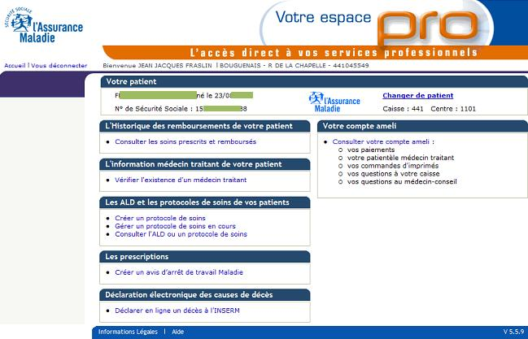
LA VILLE PARLE A AMELI ALD, AT, DEPISTAGE

Slide 6

L’HOPITAL PPP…PARLE A LA VILLE
RCP
CRO
ANA-PATH

Slide 7

MESSAGERIE SECURISEE
APICRYPT MMSANTE
Labo ville 1 hôpital
Médecins spé L’AP-HP …
Centre coordination arrive

Slide 8

LE CONTENU
PPS trop rares
Compte –rendus tardifs donc décalés
Carnet de suivi abandonné
CR inappropriés
BAFR
BRCA1
EML4-ALK

Slide 9
BESOINS DE LA VILLE
EXISTANT DANS MON ENVIRONNEMENT
FORMATIONS : 10 sujets proposés par OGDPC
7 Soins PALLIATIFS en présentiel
E_learning : dépistage cancer du col, bouche et ORL
Supports INCa
INFORMATIONS : guide ALD ne sont plus envoyés
INCa peu connu par MG, Plans Cancers INCONNUS
HAS pas utilisable en consultation

Slide 10
BESOINS DE LA VILLE
PROPOSITION
SITES dédiés : antibioclick, CRAT(centre de références des agents teratogènes)
FORMATIONS dans le cadre de l’OGDPC savoir-faire pas que soins pal
INFORMATIONS sur SITES HOPITAUX de PROXIMITE (aide développement sites web manque de temps)
DEVELOPPER HOT-LINE CANCER : timide
ECOUTER LA VILLE : grille SEGA, médico-social, comorbidités. Développer un lieu dématérialisé de dépôt d’information

Slide 11


Slide 12
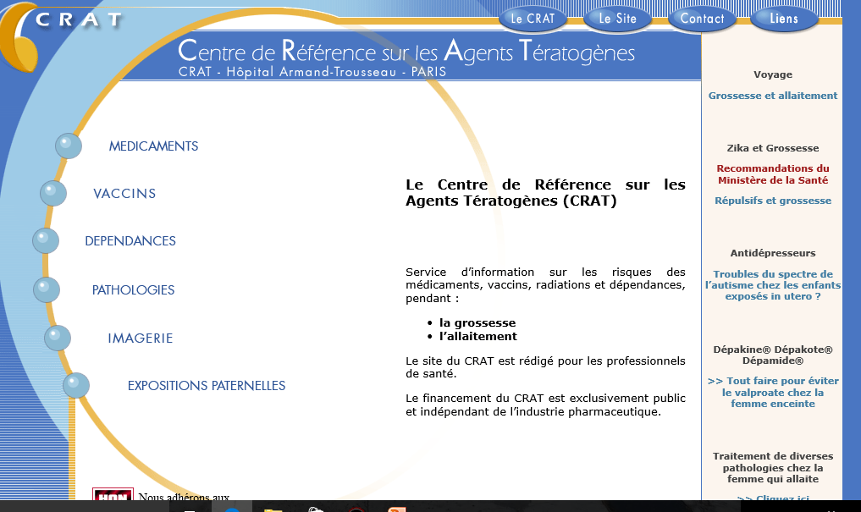

Slide 13
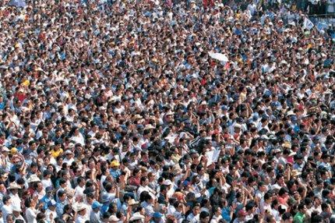
L’HOPITAL VEUT PARLER A LA VILLE
A QUI
MEDECINS DIFFERENTS
ORGANISES ?
ET LES PHARMACIENS
ET LES IDE

Slide 14
LE MARQUIS parle a la villE J.SICARD comup
Parcours de soins optimisés pour patients sous TCO
Temps pharmacien : appel hôpital officine et fiche OMEDIT Bretagne
Temps infirmier : consultation, suivi téléphonique,
Appel du MG et envoi fiche OMEDIT
Liens vers info
Financement ARS de Bretagne

Slide 15


Slide 16
LES MALADES NOUS PARLENT
Les nouvelles technologies ne remplaceront pas le lien humain
Témoignage de malades traités par thérapies orales: sentiment solitude, abandon et d’isolement
TEMOIGNAGE MEMBRE DU COMUP PRESIDENTE D’ENSEMBLE CONTRE LE GIST

Slide 17
LE PATIENT RESPONSABLE MALGRE LUI 26.03.2015 E.Lecointe
Autonomie thérapeutique non choisie/non préparée
Faible distance du diagnostic. Responsabilité thérapeutique lourde à gérer
Limites de l’autonomie thérapeutique :
L’acceptation des contraintes déclinent avec le temps
Le tt entrave l’accomplissement personnel
L’absence de soutien médical

Slide 18
DIFFICULTE DES PATIENTS EN SOUFFRANCE E.LECOINTE
Faible fréquence des consultations
Indisponibilité des médecins
Absence de personnel formé
Méconnaissance du traitement par les Mg et les pharmaciens d’officine
Minimisation et banalisation des effets secondaires

Slide 19



HARMONISATION DES PRATIQUES HORS MURS

